Slide 1
激光雷达感知障碍物检测
深度学习算法介绍
一汽解放商用车开发院AI实验室
吴再霖
2023年4月

Slide 2
目 录
一
CNN Segmentation
二
Point Pillars
三
Mask Pillars
四
Center Points

Slide 3
一、CNN Segmentation
算法背景与概述

Slide 4


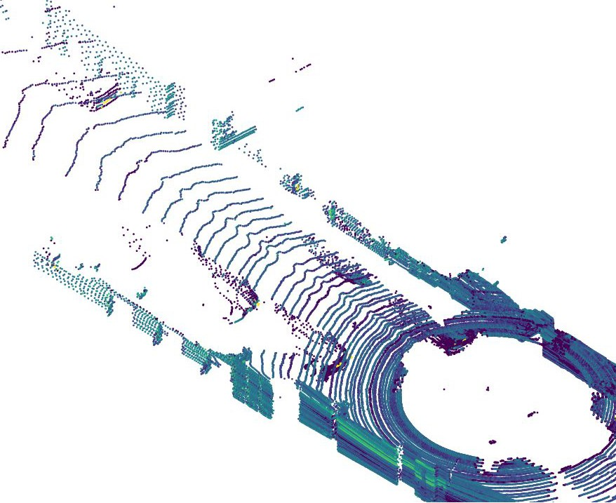
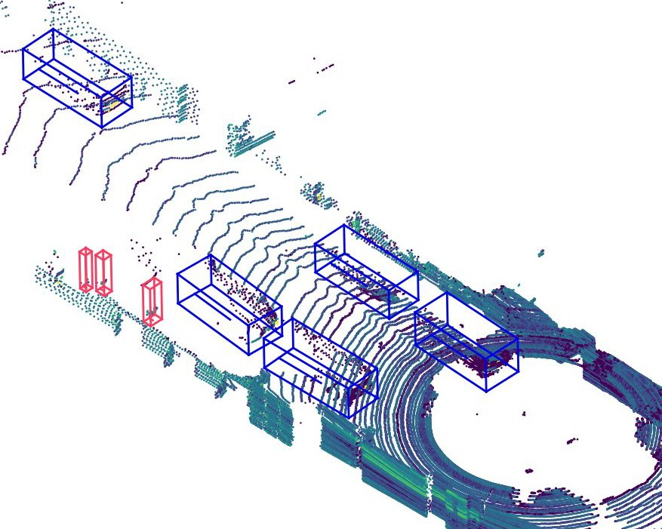




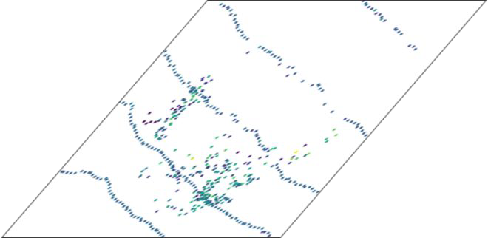

二、Point Pillars
算法背景与概述
PointPillars是一个用于对激光雷达点云进行3D目标检测的端到端算法模型，其由创业公司nuTonomy提出并进行效果验证；
PointPillars算法提出一种新的点云编码方式用于给PointNet提取点云特征，并将提取特征映射为2D伪图像以便通过2D目标检测的方式进行目标分类并提取目标检测框；
相较于VolexNet等3D目标检测方法，PointPillars省去计算量复杂且庞大的三维卷积神经网络(3DCNN)推理过程，以达到检测精度与检测效率间的平衡；
在KITTI训练集上，PointPillars算法以较快速度实现较高的检测性能。
Point cloud
Predictions
Pillar Feature Net
Backbone Detection
(2D CNN) Head (SSD)
Point cloud
Stacked Pillars
Learned Features
Pseudo image
Conv
H/2
C
Deconv
_{2C} H/2
W/2 Conv
W/2
Deconv
_{2C} H/4
Concat
H W
^{W/4} Conv
_{2C} H/2
N
C
C
W/2
H/2
6C
D _{P}
P
^{H/8} Deconv
W/2
Pillar Index
^{4C} W/8
H/2
^{2C} W/2
百度Apollo平台于6.0版本引入PointPillars算法以完成智能驾驶中的激光雷达感知任务
cite：PointPillars: Fast Encoders for Object Detection from Point Clouds (CVPR2019) , https://arxiv.org/abs/1812.05784

Slide 5
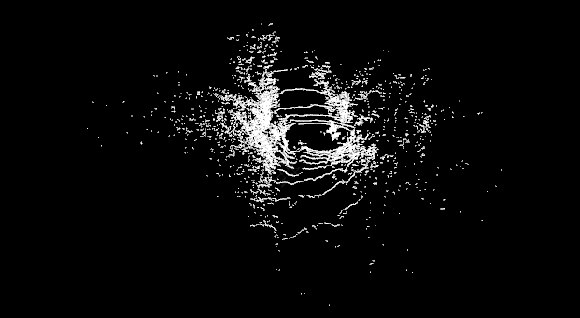
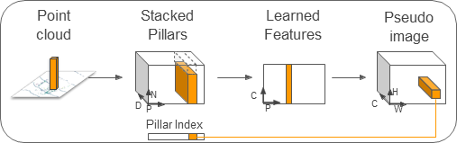
二、Point Pillars
Part1：Pillar Feature Net（PFN）—点云转换伪图像（编码）
Input: 点云图像，包括点云坐标、强度等；
柱形图单元分割：每个单元（pillar）为在X-Y（笛卡尔坐标）上以某固定步长对点云进行划分得到的一个3维柱状体，其在Z轴上无限；
生成张量（Tensor）: (D, P, N）
D: (x,y,z,r,xc,yc,zc,xp,yp)
x,y,z,r: 单元中每个点在三维空间中的坐标(x,y,z)与反射强度r
xc,yc,zc: 单元中每个点到该单元所有点的算术平均值点各坐标的距离；
xp,yp: 单元中每个点到该单元X-Y坐标中心的偏移量；
P: 单元格数量(Pillars Num)及索引（Index）
由于计算复杂度的限制，模型会滤掉不包含点云或包含少数量点云的单元格，即对单元格数量做出限制，最多处理P个单元格；
N: 单个单元格内点数(Points Num per Pillar)
每个单元中最多包含N个表示点特征的向量，若点数量大于N，则采用随机采样的方法从中选取N个，反之，若点数量少于N，则用零填充的方法填充到N个。

Slide 6
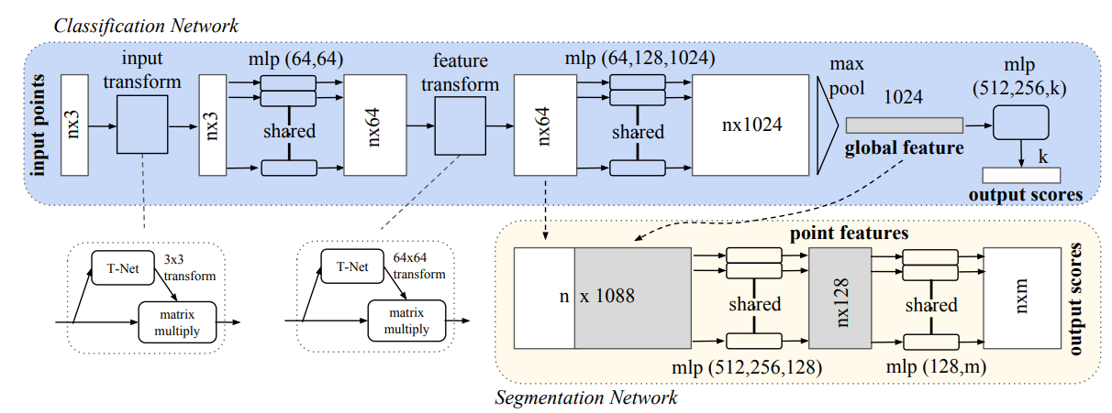
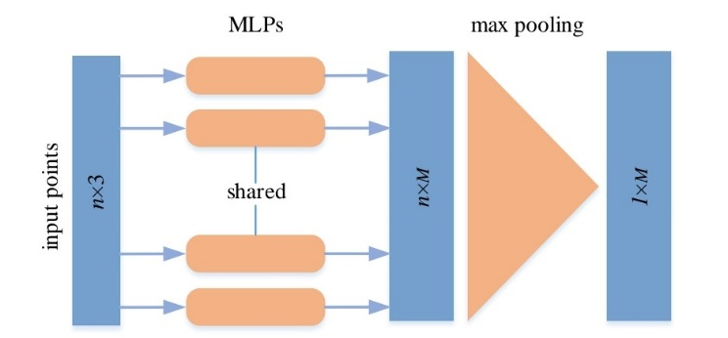
二、Point Pillars
Part1：Pillar Feature Net（PFN）—点云转换伪图像（伪图像生成）
特征学习：利用简化PointNet模型对张量中每一个点特征进行处理，并对每个单元格中的点进行最大池化(max pool)
张量处理：(D, P, N) → (C, P, N）
最大池化：(C, P, N) → (C, P）
伪图像生成：通过每个单元格索引值P将上步生成的(C,P)张量转换回其原始坐标来创建大小为(C,H,W)的伪图像，H表示伪图像的高，W表示伪图像的高，以上将原有三维空间点云装换为伪图像，伪图像中的每一个像素表示对应的单元(Pillar)。
Output: 伪图像(Pseudo-image)
多层感知器(mlp): 采用ReLU激活函数以及Batch-Norm（归一化）
PointNet架构
cite：PointNet: Deep Learning on Point Sets for 3D Classificationand Segmentation (CVPR2017) , https://arxiv.org/abs/1612.00593

Slide 7
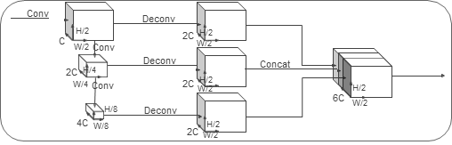
二、Point Pillars
Part2：Backbone (2D CNN) —神经网络特征提取
此部分由特征候选网络(Region Proposal Network)构成：
下采样层：由图中自上而下的网络[1]以越来越小的空间分辨率产生特征，用以检测不同大小的目标，如小分辨率检测诸如车辆等较大目标，大分辨率检测诸如行人、单车等较小目标；
上采样层：由图中的平行网络[2]构成，将下采样层得到的特征图进行上采样（反卷积），使其具有同样的分辨率；
串联层：图末[3]，不同步骤得到的特征图进行串联（特征融合），使得最后得到的特征图具有之前各个不同步骤的所有特征。
最后得到的特征图用以对点云进行目标检测及分类。
1
2
3
128
Block 1:
Conv2D(128, 128, 3, 2, 1) x 1
Conv2D(128, 128, 3, 1, 1) x 3
Block 2:
Conv2D(128, 128, 3, 2, 1) x 1
Conv2D(128, 128, 3, 1, 1) x 5
Probability score map
2
Conv2D(768, 2, 1, 1, 0) x 1
H’
128
Block 3:
Conv2D(128, 256, 3, 2, 1) x 1
¹²⁸ Conv2D(256, 256, 3, 1, 1) x 5
256
768
H’/2
W’/2
H’/2
H’/4
H’/8
H’/2
14
W’
W’/2
^{W’/4} W’/8
W’/2
Deconv2D(256, 256, 4, 4, 0) x 1
Deconv2D(128, 256, 2, 2, 0) x 1
H’/2
Conv2D(768, 14, 1, 1, 0) x 1
W’/2
Deconv2D(128, 256, 3, 1, 0) x 1
Figure 4. Region proposal network architecture.
Regression map
Region proposal network architecture.
cite：VoxelNet: End-to-End Learning for Point Cloud Based 3D Object Detection (CVPR2018) , https://arxiv.org/abs/1711.06396

Slide 8
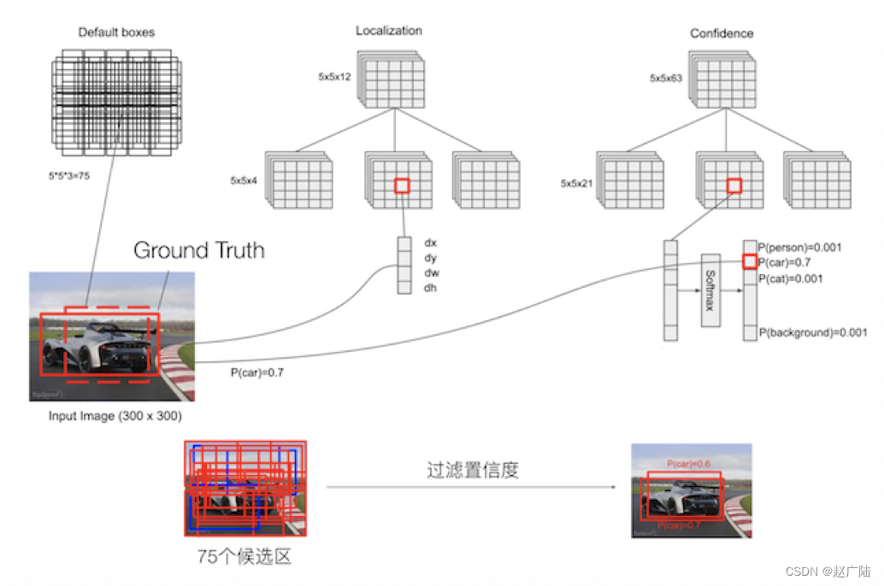
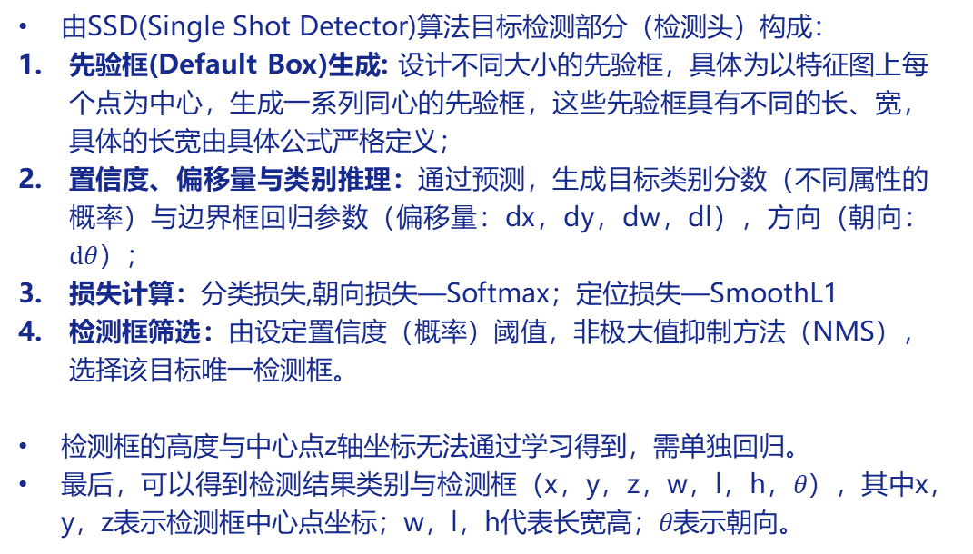
二、Point Pillars
Part3：Detection Head —检测头推理目标检测框与类别（Single Shot Detector，SSD）
由SSD(Single Shot Detector)算法目标检测部分（检测头）构成：
先验框(Default Box)生成: 设计不同大小的先验框，具体为以特征图上每个点为中心，生成一系列同心的先验框，这些先验框具有不同的长、宽，具体的长宽由具体公式严格定义；
置信度、偏移量与类别推理：通过预测，生成目标类别分数（不同属性的概率）与边界框回归参数（偏移量：dx，dy，dw，dl），方向（朝向：$dθ$）；
损失计算：分类损失,朝向损失—Softmax；定位损失—SmoothL1
检测框筛选：由设定置信度（概率）阈值，非极大值抑制方法（NMS），选择该目标唯一检测框。
检测框的高度与中心点z轴坐标无法通过学习得到，需单独回归。
最后，可以得到检测结果类别与检测框（x，y，z，w，l，h，𝜃），其中x，y，z表示检测框中心点坐标；w，l，h代表长宽高；𝜃表示朝向。
cite：SSD: Single Shot MultiBox Detector (ECCV2016) , https://arxiv.org/abs/1512.02325

Slide 9
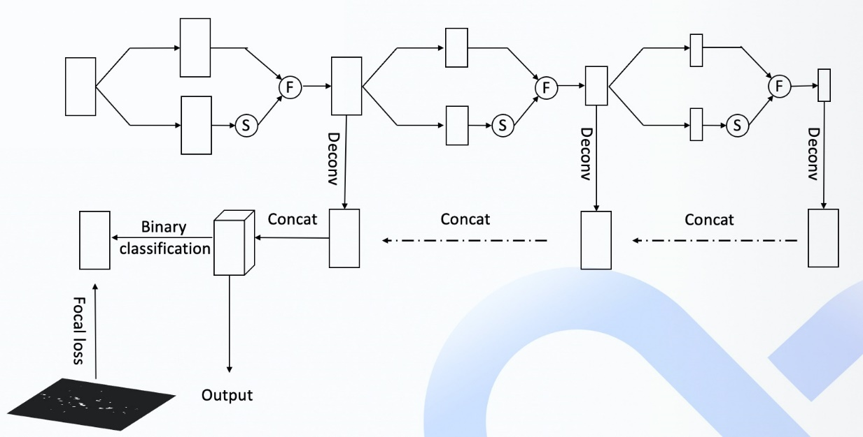
三、Mask Pillars
算法背景与概述

Slide 10

三、Mask Pillars
Attention Module
Attention Module
Attention Module
Input Image
t
×
+
t
×
+
t
×
+
p
p
stage1
p
p
stage2
p
p
stage3
...
Soft Mask Branch
down sample pooling
up sample convolution
element-wise
max pooling
residual unit
residual unit
max pooling
residual unit
residual unit
residual unit
residual unit
interpolation
residual unit
residual unit
interpolation
× product
1x1 conv
1x1 conv
sigmoid
residual unit
sigmoid function
+
element-wise sum
r
2r
r
residual unit

Slide 11

三、Mask Pillars
Soft Mask Branch
𝑴 𝒙
(1 + 𝑀 (𝑥) )$∙$T(𝑥)
Trunk Branch
up sample
𝑻 𝒙
up sample
convolution
down sample
down sample
𝒙
receptive field

Slide 12
N: 单个单元格内点数(Points Num per Pillar)
每个单元中最多包含N个表示点特征的向量，若点数量大于N，则采用随机采样的方法从中选取N个，反之，若点数量少于N，则用零填充的方法填充到N个。；

